Slide 1
자율주행 프로젝트 포트폴리오
이상철

Slide 2
개요
차선 추종 주행
객체 인식 주행
SLAM 을 이용한 시각화

Slide 3
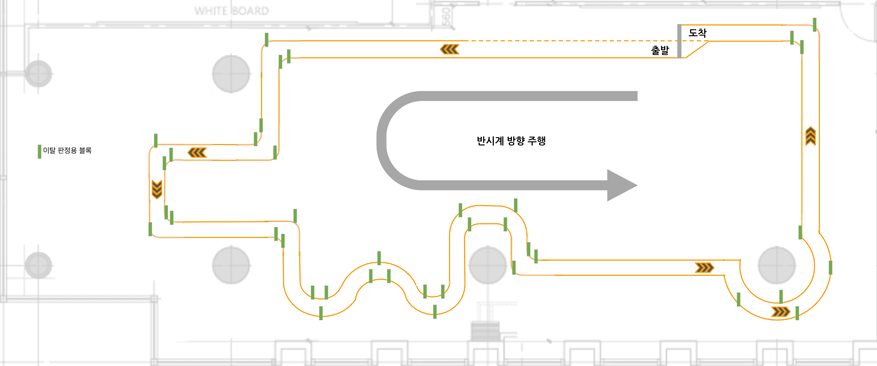
차선 추종 주행
프로젝트 목표
아래와 같은 트랙에 자동차에 달린 단안 카메라를 이용해 차선을 추종해 주행한다.
기술 스택
Ubuntu 18.04
ROS Melodic
Python 2.7

Slide 4
차선 추종 주행
카메라에서 차선 정보를 추출
Opencv의 canny edge 변환과 hough line 변환을 이용해 차선의 위치와 기울기 정보를 얻음
자동차의 종방향 제어
차선 기울기정보를 이용해 차선 검출을 위한 ROI를 변경할 수 있음
동시에 기울기 정보를 이용해 코너와 직선 주행 모드를 변경
자동차 횡방향 제어
비선형 피드를 위한 방법으로 스탠리 메소드를 사용
속도와 조향 모두 평균값 필터를 이용해 부드러운 움직임을 구현

Slide 5

차선 추종 주행
결과 영상

Slide 6
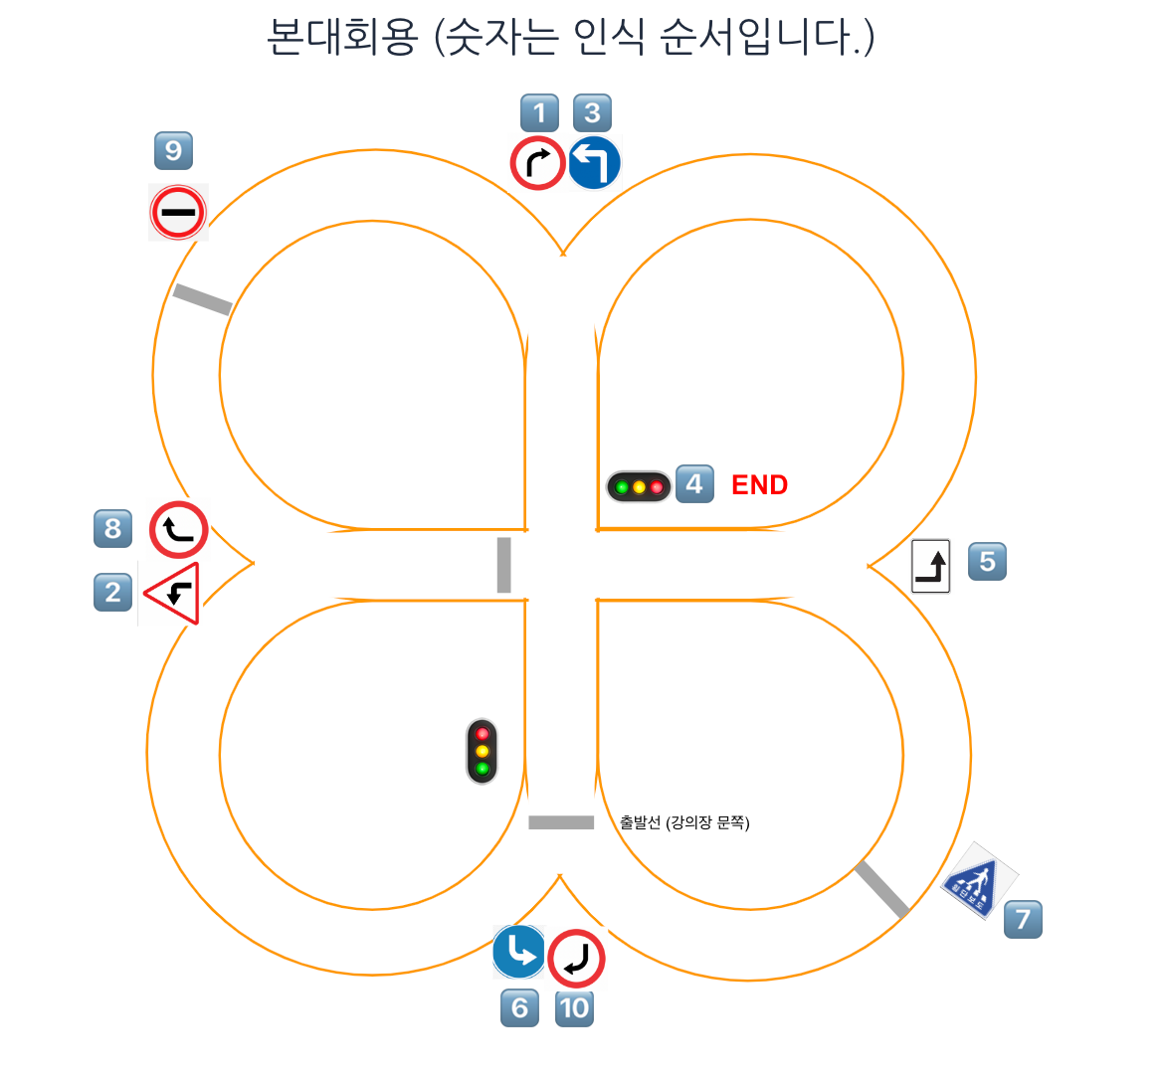
객체 인식 주행
프로젝트 목표
오른쪽 도면의 차선에 표지판과 신호를 인지
차선을 따라 주행
기술 스택
Ubuntu 18.04
ROS Melodic
Python 2.7
YOLO-Tiny

Slide 7
객체 인식 주행
객체 인식
Yolo tiny 버전을 이용해 객체 인식을 위한 데이터 학습
객체 인식 모듈 추정 결과를 주행 모듈로 전달
주행
객체 인식 결과를 이용해 주행 모드를 선택
기본적인 주행은 차선 추종 로직을 따름
방향 표지판 인식 시 해당 차선 하나만 추종
신호등 인식 시 색정보를 이용해 신호 정보 추출하여 멈추거나 주행

Slide 8
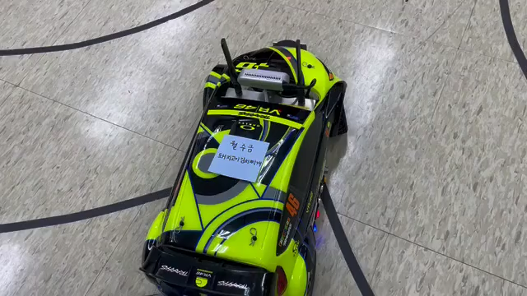
객체 인식 주행
결과
신호 인식 과정에서 정지선을 검출하는 부분을 보완이 필요
차선 합류 지점에서 차선 추종 로직 보완 필요

Slide 9
Visual SLAM을 이용한 시각화
프로젝트 목표
SLAM (Simultaneous localization and mapping)을 이해
ORB3 SLAM을 이용해 웹캠으로 실시간 SLAM 구동
ORB3 SLAM을 다른 플랫폼에서 구동
ORB3 SLAM, ProSLAM, LDSO를 이용해 kitti data 시각화 결과를 비교
기술 스택
Linux
C++ 11, 14
ORB3 SLAM
Pangolin, OpenGL

Slide 10
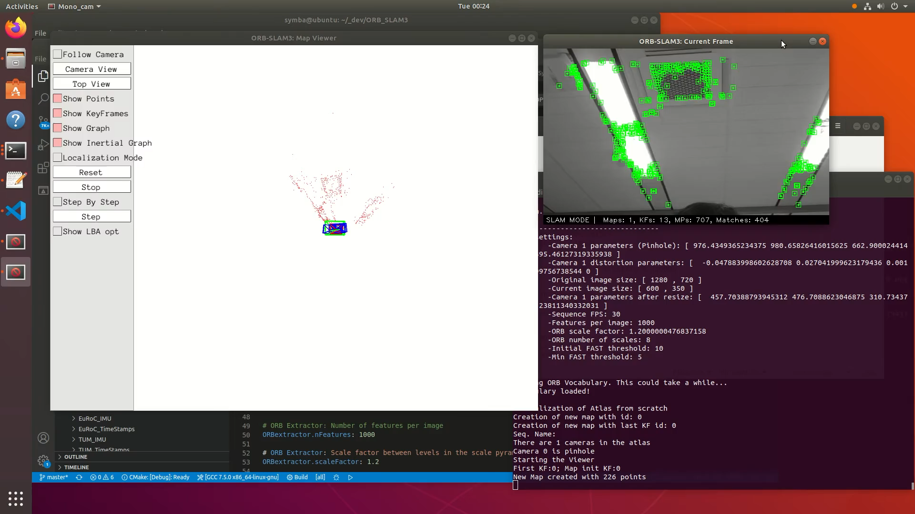
Visual SLAM을 이용한 시각화
ORB3 SLAM에 코드를 추가하여 노트북 웹캠으로 실시간 SLAM을 실행

Slide 11
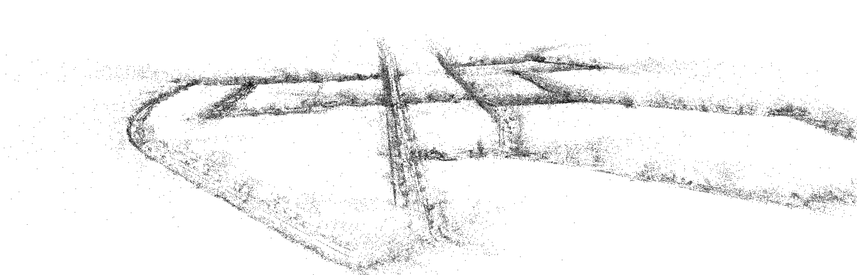
Visual SLAM을 이용한 시각화
ProSLAM 시각화

Slide 12
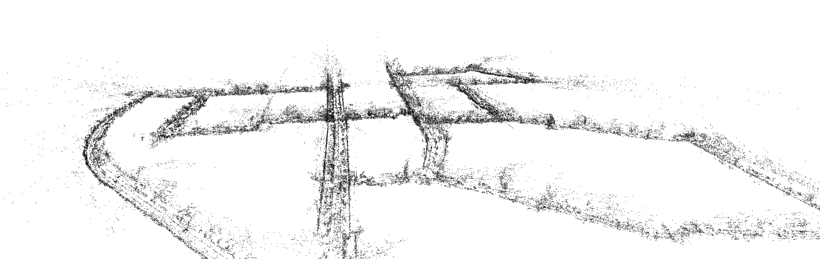
Visual SLAM을 이용한 시각화
ORB3 SLAM 시각화
ProSLAM 보다 비교적 선명한 결과 맵 결과를 얻음

Slide 13
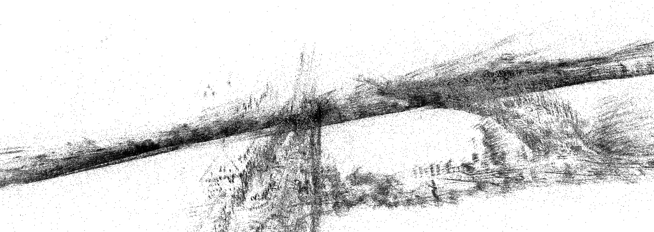
Visual SLAM을 이용한 시각화
LDSO 시각화
ORB3 SLAM 보다 더 많은 정보량을 얻었으며 집이나 나무같은 물체를 식별 할 수 있을 정도

Slide 14
감사합니다.

